Slide 1
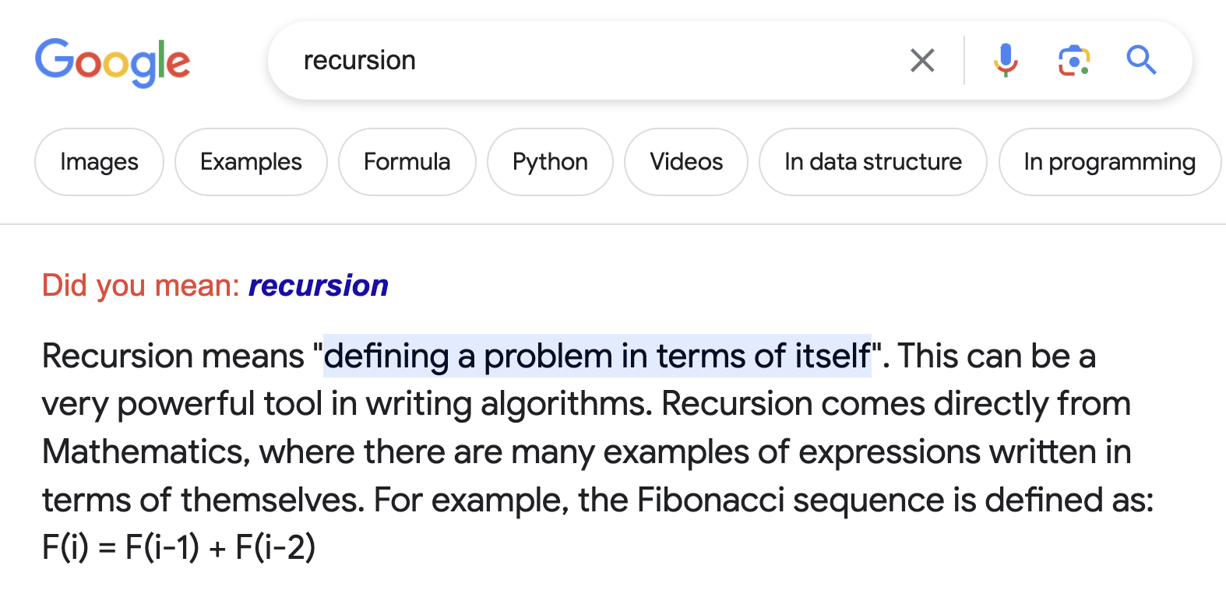
3
递归地
求解问题
If you already know what recursion is, just remember the answer. Otherwise, find someone who is standing closer to Douglas Hofstadter than you are; then ask him or her what recursion is.
by Andrew Plotkin

Slide 2
热身练习

Slide 3
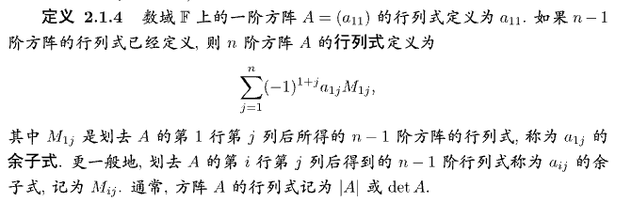
Warmup
base case
行列式的定义
Fibonacci数列的定义
选自《高等代数与解析几何》朱富海,陈智奇
base case

Slide 4
Hanoi塔问题
peg(柱子)
1
2
3
规则：
1. 一次只能移动一个圆盘。
2. 每次移动包含将一个圆盘从一摞的顶部取下并放置在另一摞的顶部或空杆上。
3. 任何圆盘不能放在比它小的圆盘上。

Slide 5
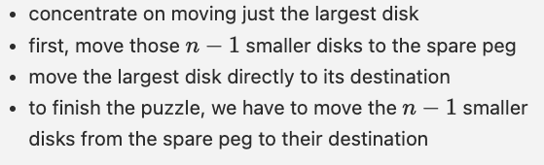
Hanoi塔问题: 解决
STOP THINKING ABOUT n-1 DISKS!!!
WE ARE DONE SO FAR!
recursion/hanoi-tower.c

Slide 6
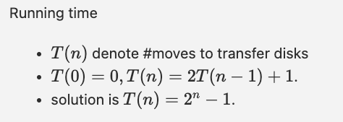
花了多少时间?
(高中数列问题)

Slide 7
排序问题回顾I: MergeSort

Slide 8
排序问题: Revisited
Divide the input array into two subarrays of roughly equal size.
Recursively sort each of the subarrays.
Merge the newly-sorted subarrays into a single sorted array.
(how?)

Slide 9
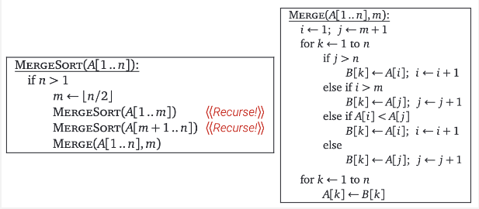
大致思路

Slide 10
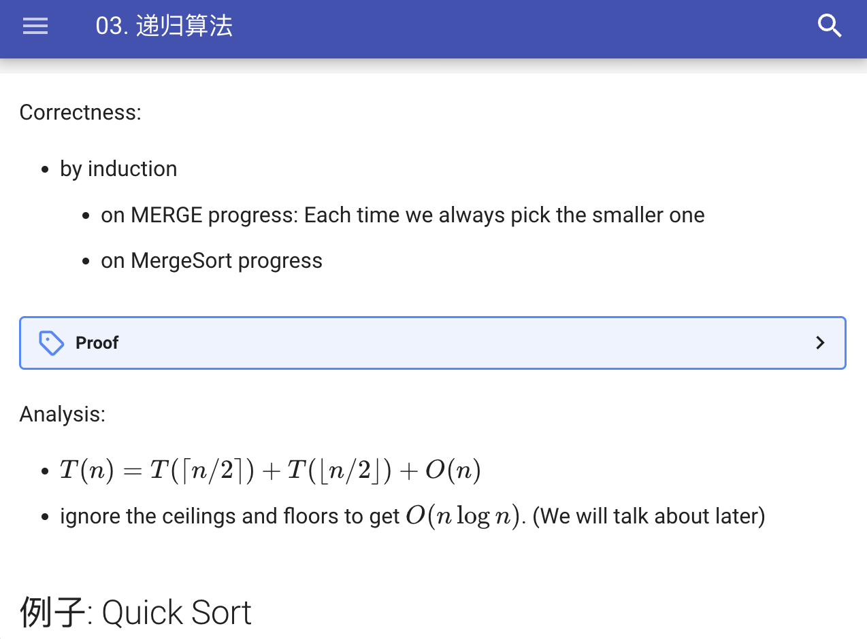
正确性证明
归纳法永远是你的好朋友
Merge过程是对的
Informal:每次选的是最小值, 结果当然是从小到大的
MergeSort是对的
Jeff Erickson Chapter 2
Lemma 1.1
Theorem 1.2
或者点Note里面的 “>”

Slide 11
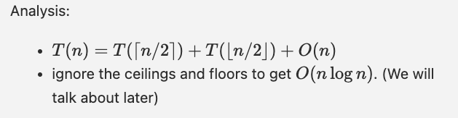
用多少时间?
为什么可以去掉取整记号?
太小了? 有多小? 误差会累计吗?
Aside: O本身就是一个非常粗略的记号

Slide 12
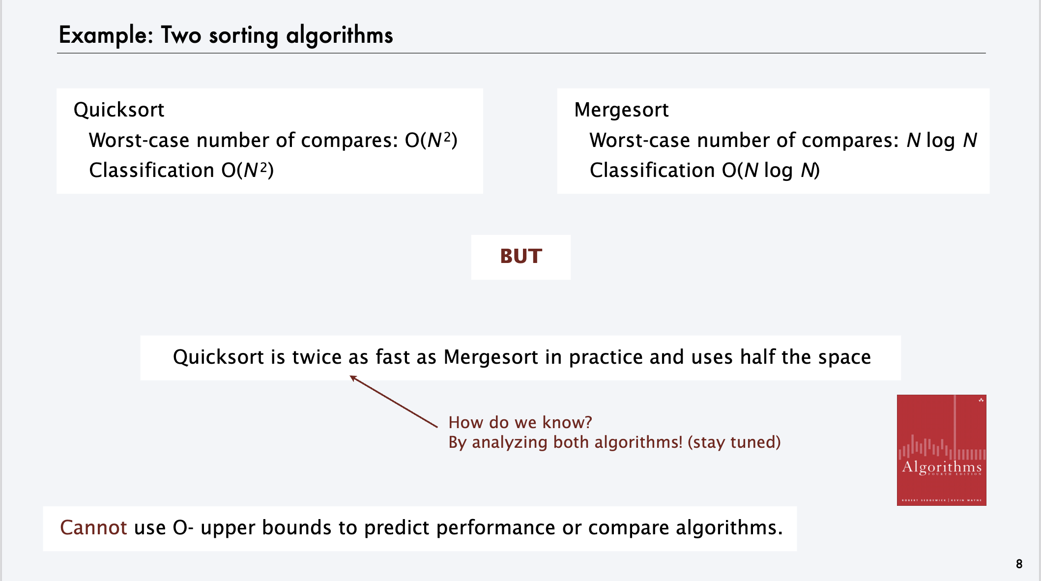
Aside: 大O记号是一个非常粗略的估计
选自Analysis of Algorithms (Coursera)

Slide 13
排序问题回顾II: QuickSort

Slide 14
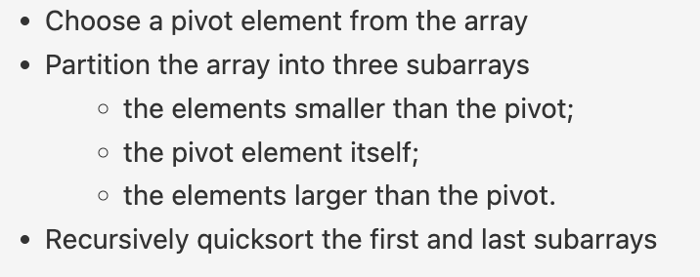
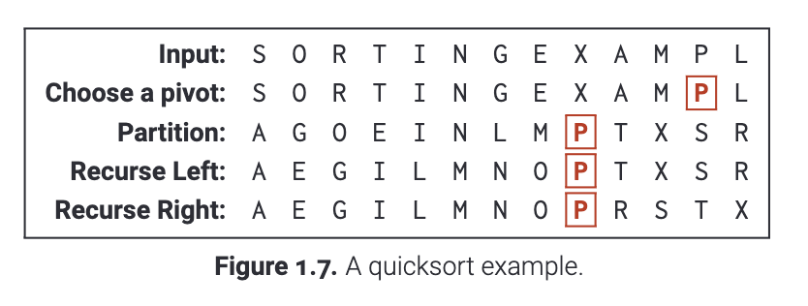
Idea
(how?)
Partitioning
by 2 new arrays – not good
Nico Lomuto: “I have a good idea! ”

Slide 15
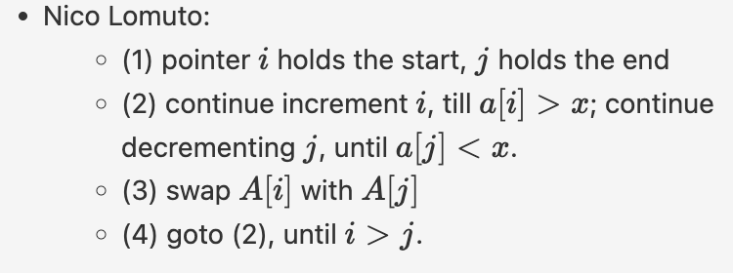
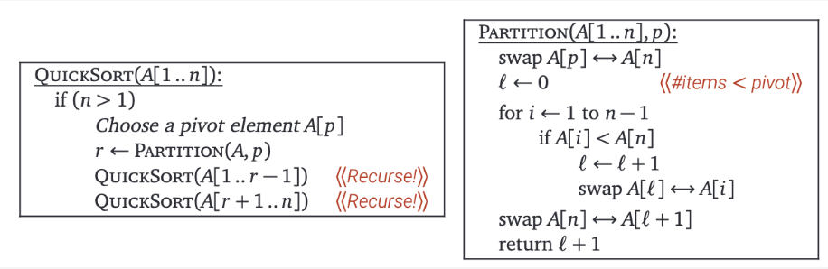
Nico Lomuto’s partition idea

Slide 16
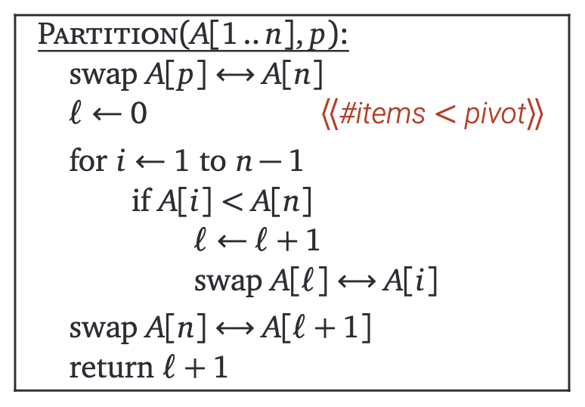
partition为什么是对的?
每一次这个循环结束后
A[1..l]的所有元素小于A[n]
之后再证明QuickSort是对的(trivial)

Slide 17

花了多少时间?
运气好, 选了$r=\left\lfloor \frac{n}{2}\right\rfloor$
运气不好, 看看最坏的情况

Slide 18
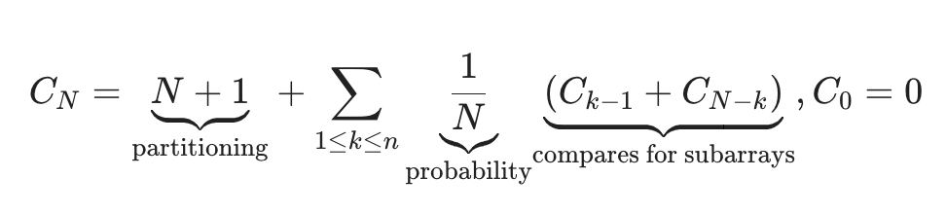
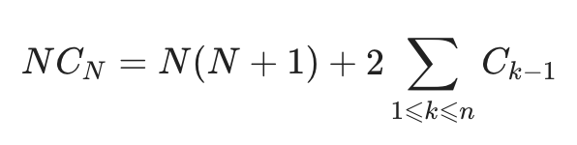
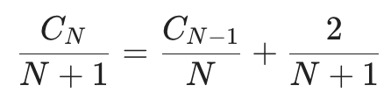
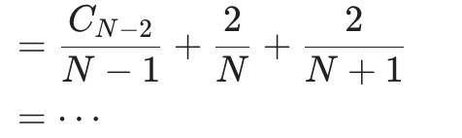
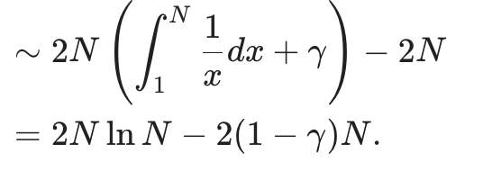
花了多少时间(继续)
更加精确的模型

Slide 19
上述问题的模式. 主定理

Slide 20

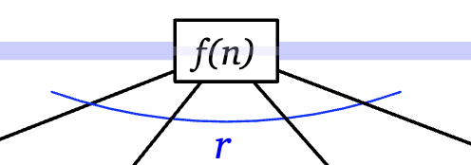

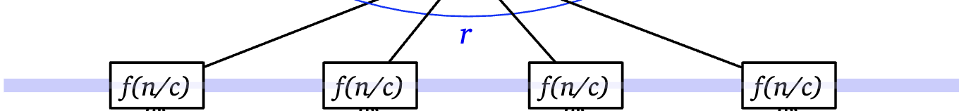
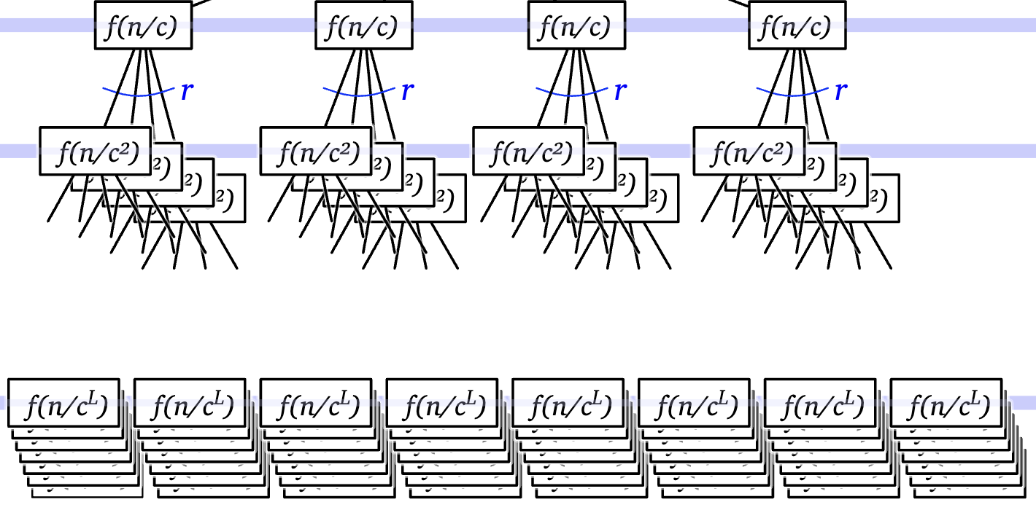







很多问题的 “规律”
$$f\left(\frac{n}{c}\right)$$
$$r$$
$$+f\left(n\right)$$
$$f(n)$$
$$rf(n/c)$$
$$r^{2}f(n/c^{2})$$
$$r^{L}f(n/c^{L})$$

Slide 21
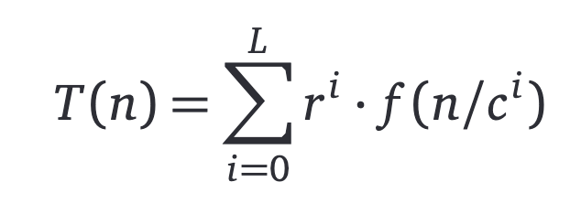
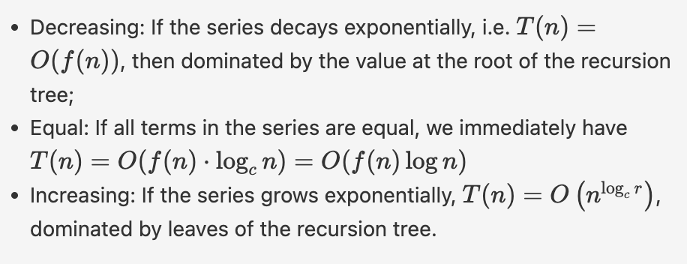
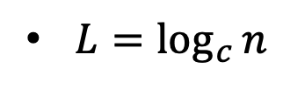
花费多少时间?
$L=\log_{c}{n}$

Slide 22
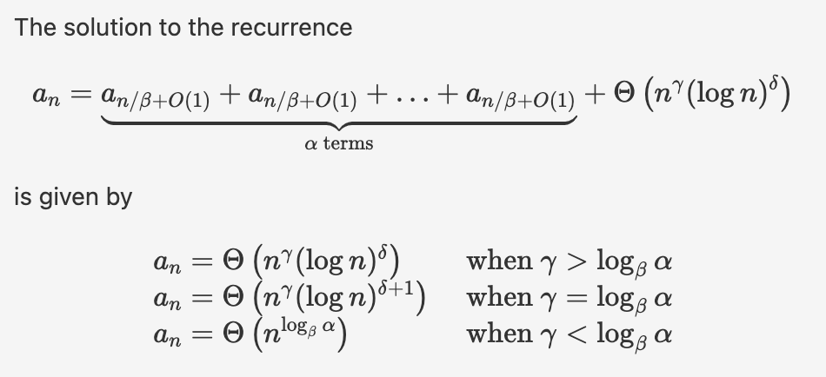
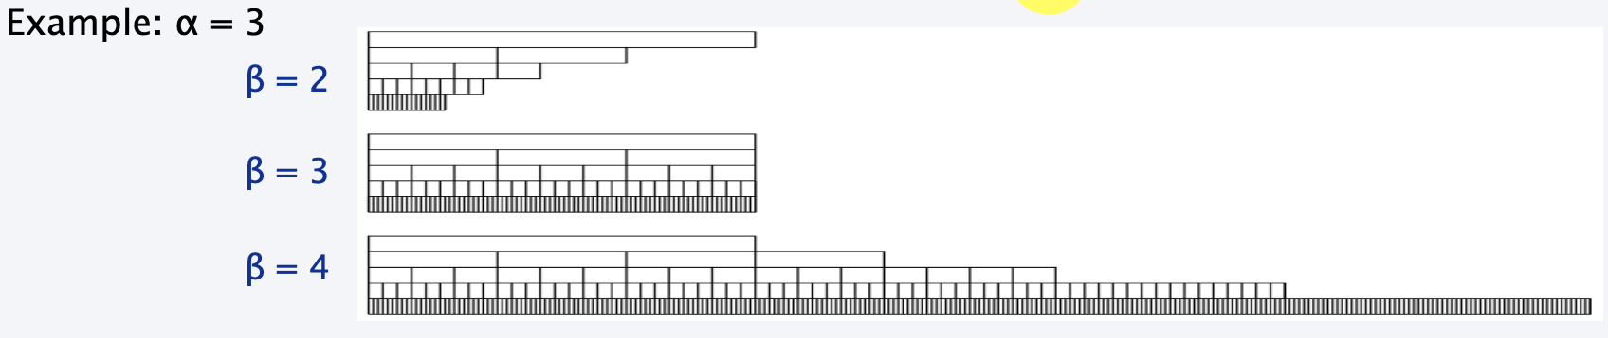
主定理(Master Theorem)
Not exhaustive

Slide 23






例子

Slide 24
更多的例子

Slide 25
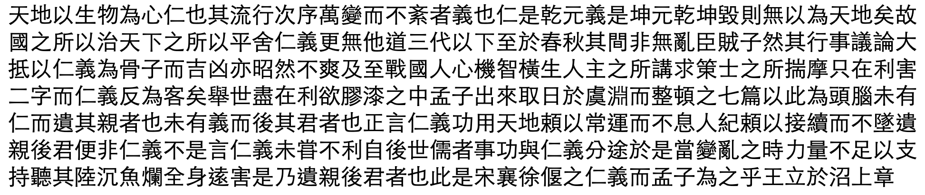
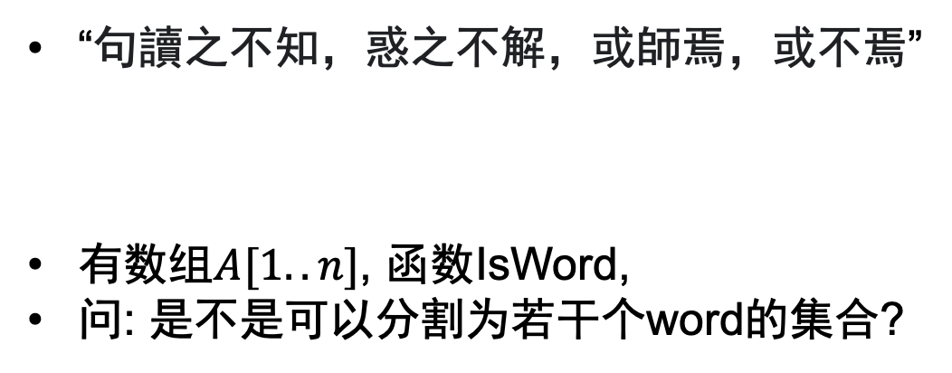
Text segmentation
“句讀之不知，惑之不解，或師焉，或不焉”
有数组$A[1..n]$, 函数IsWord,
问: 是不是可以分割为若干个word的集合?
来源ctext.org孟子師說·卷上

Slide 26
想法1: 枚举所有可能的词的集合
枚举当前长度所有可能的词的集合
每一个字符检验
时间复杂度: 指数级别
我们能做得更好吗?

Slide 27
想法2: 聪明地划分状态
Let the recursive fairy do the thing!
A[i..j]是不是可以划分?
有词语HE, HEAR, HEART, HEARTH
base case: length=0, return OK.

Slide 28
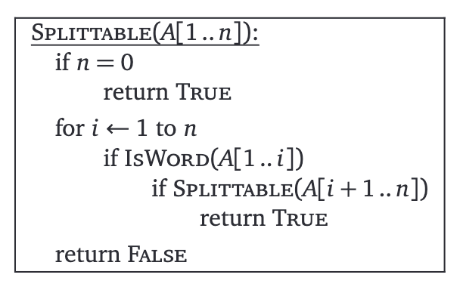
想法2: Code
一些修改: 使用下标(对于A没有修改)

Slide 29

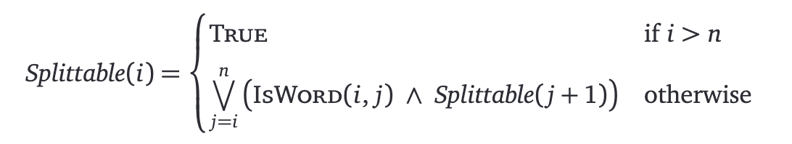
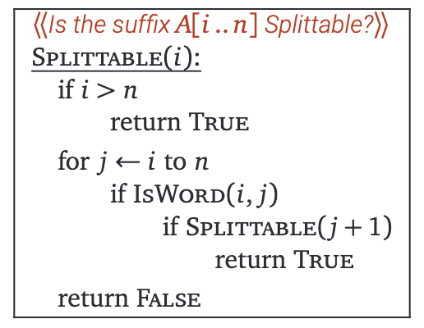
想法2+: 使用下标指代当前状态
这是 “中间体”
完整的故事动态规划那一章见

Slide 30
References
Jeff Erickson Algorithms 第一章, 第二章
Analysis of Algorithms 第一章
其余的出处在各张幻灯片图片部分已经标出.

Slide 31


QQ: 2095728218
gwzhang@cug.edu.cn

